Slide 1
Ambassador's Water Expert Program
La Bahía de Chesapeake
Su deterioro ambiental en la calidad de agua y su recuperación a través del trabajo gubernamental en las políticas públicas.
Angélica Gutiérrez
National Oceanic and Atmospheric Administration

Slide 2
Vocabulario
Fuente Puntual : Descarga puntual localizada y estacionaria. Contaminación que proviene de una fuente específica.
Fuente Dispersa : Descarga que es distribuida en un área
Efluente: Residuos líquidos industriales o aguas residuales vertidas en un rio o en otro tipo de cuerpo de agua

Slide 3
Vocabulario
Contaminación : Es la introducción de agentes físicos o químicos a un ambiente en específico.
Polución : a contaminación intensa producida por los residuos de procesos industriales o biológicos.”
Remediación : Revertir o detener el daño ambiental (e.g. Reducir el efluente de industrias)

Slide 4
Vocabulario
TMDL : Una carga diaria máxima total (TMDL, por sus siglas en inglés) es un término reglamentario de la Ley de agua limpia de EE. UU.
Describe un plan para restaurar las aguas deterioradas que identifica la cantidad máxima de un contaminante que una masa de agua puede recibir sin dejar de cumplir los estándares de calidad del agua.

Slide 5
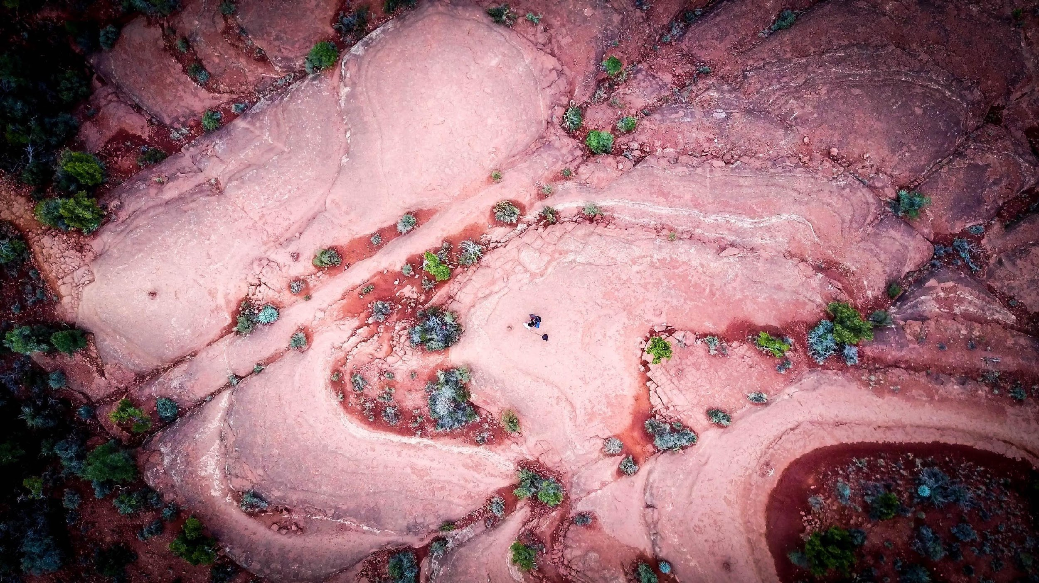
Nuestra evolución Federal hacia la protección y manejo responsable del recurso.

Slide 6
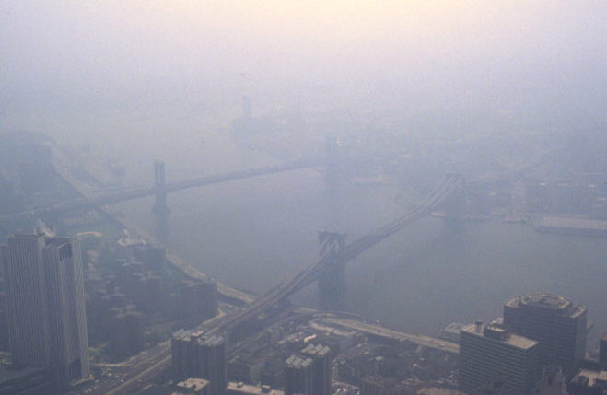
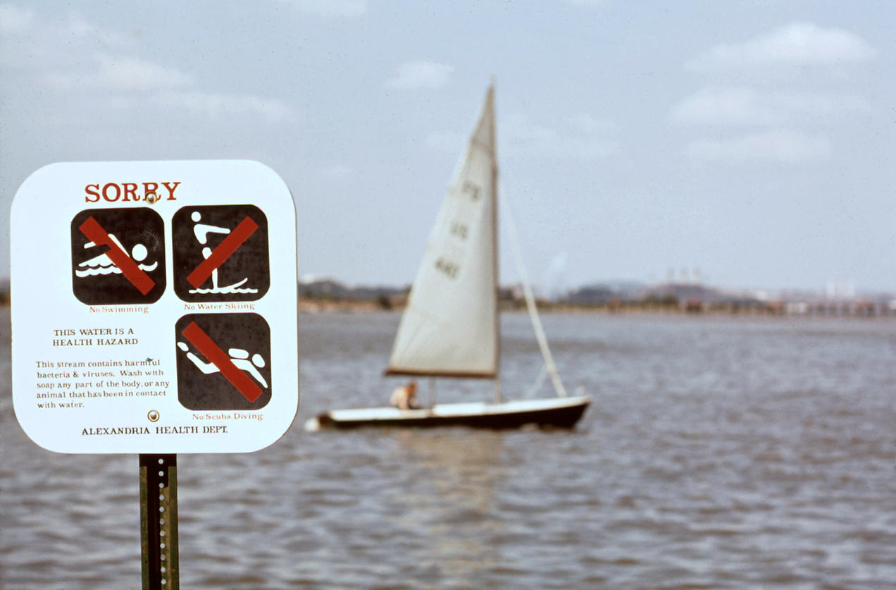
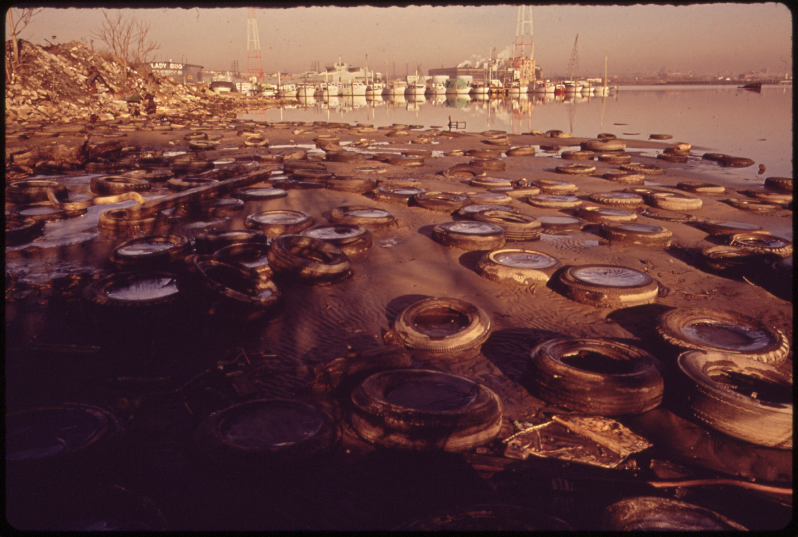
Estado ambiental en los Estados Unidos antes de 1970
New York 1970
Potomac River – Virginia side 1972
Patapsco River near Baltimore, Maryland 1972
Notes:
La polucion era evidente desde contaminacion del aire en muchas ciudades, basureros en los rios, rios en donde no se podia tener ningun tipo de activitdades por la polucion no solo de nutrientes sino también de metales.

Slide 7
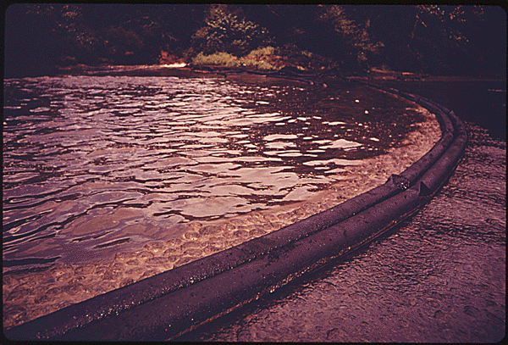
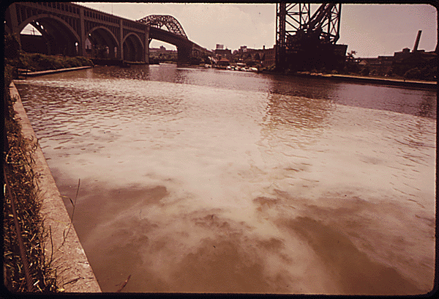
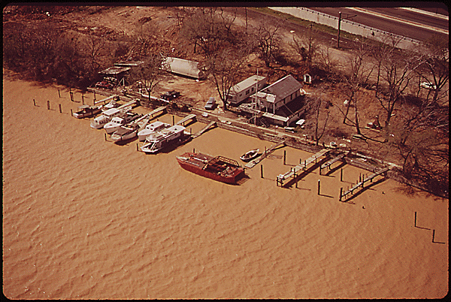
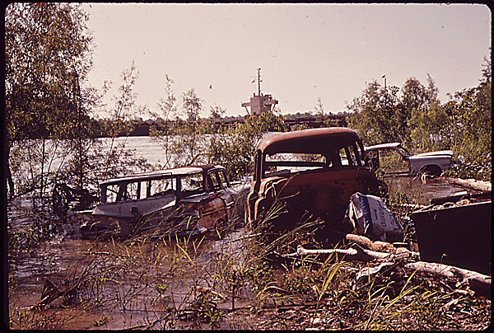
La Polución en los ríos antes del establecimiento de políticas publicas de protección era evidente
Ohio River 1973 - Pennsylvania
Cuyahoga River 1973 – Cleveland
Anacostia River 1973 – Washington DC
Mississippi River 1972

Slide 8
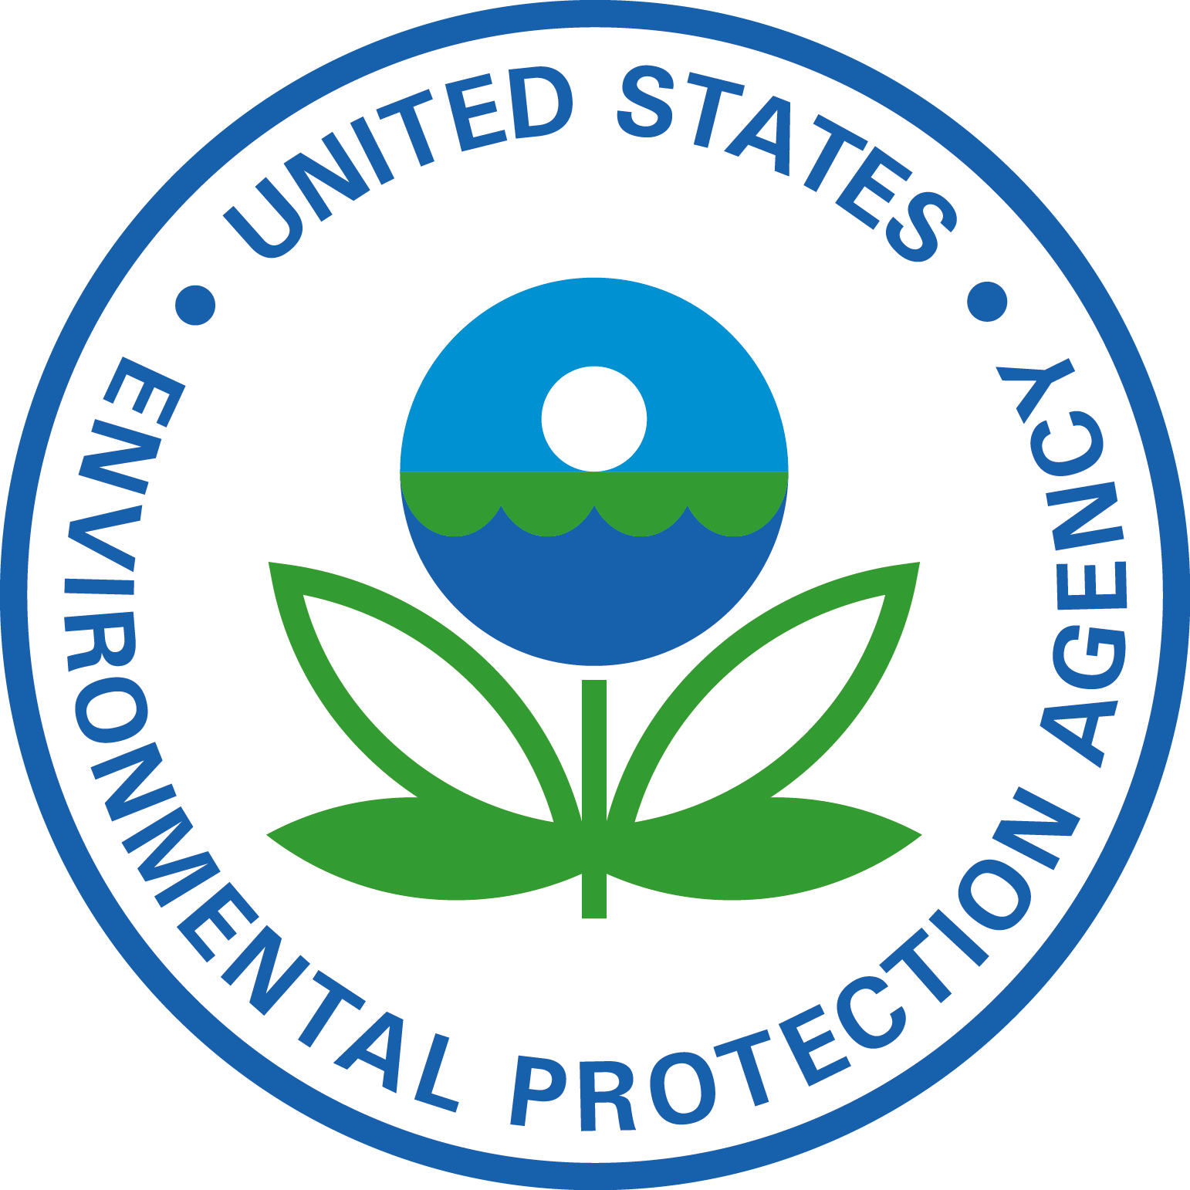
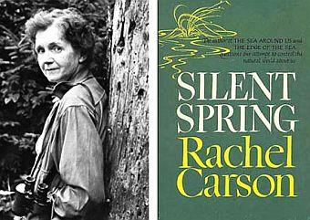
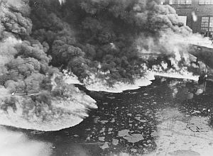
La Agencia de Protección Ambiental (EPA)
Décadas de atrocidades ambientales:
          Rachel Carson’s Silent Spring,
          Incendio del Rio Cuyahoga, otras,
  Conciencia publica lleva al establecimiento del primer día de la Tierra
Organización en donde se consolidara la investigación ambiental, monitoreo, establecimiento de estándares y las actividades de cumplimiento dentro de una sola agencia.
Establecida el 2 de Diciembre de 1970

Slide 9
The Clean Water Act
Aprobado en 1972
Objetivo: Restaurar y mantener la integridad química, física y biológica de las aguas de la nación
Administrada por la Agencia de Protección Ambiental de EE. UU. (EPA), en coordinación con los gobiernos estatales.
Reconoce las responsabilidades de los Estados para enfrentar la contaminación
y brinda asistencia a los Estados para hacerlo.

Slide 10
The Clean Water Act
Se hizo ilegal descargar polution desde una fuente puntual sin obtener permiso.
Establece estándares de calidad del agua, independiente de las condiciones de las aguas receptoras
Establece nuevos estándares para aguas residuales industriales y niveles de contaminación.
Proporciona fondos para la construcción de plantas de tratamiento de aguas residuales.

Slide 11
Algunos retos hacia el futuro
Contaminacion de productos farmacéuticos y productos de cuidado personal en vías fluviales.
Zonas muertas en el Golfo de México por contaminación de fuentes dispersas (agricultura).
Notes:
Recientes estudios han encontrado productos farmaceuticos y productos de cuidado personal en rios y otros cuerpos de agua.
Polucion de fuentes dispersas como efluentes que vienen de la agricultura a traves de el flujo superficial de agua ha creado zonas muertas en el golfo de Mexico.

Slide 12
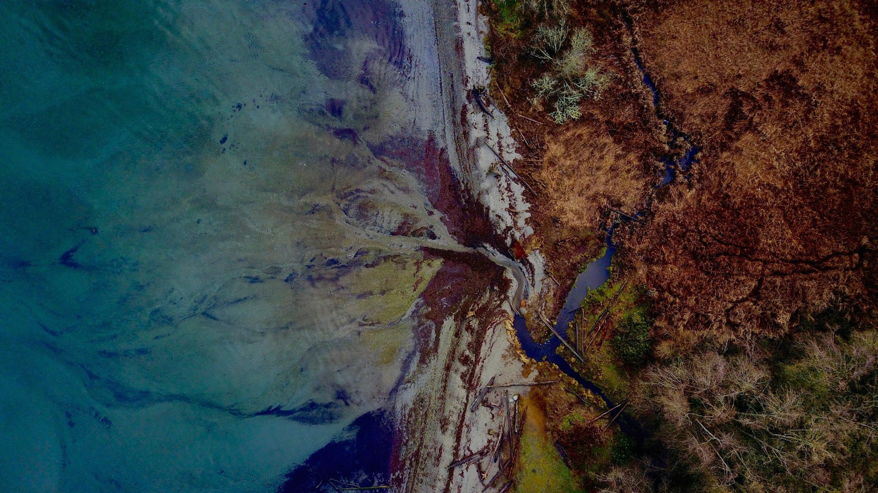
El Programa de la Bahía De Chesapeake
Fundado en 1983
Notes:
Desde nuestra formación en 1983, varios acuerdos escritos han guiado nuestros esfuerzos para reducir la contaminación y restaurar el ecosistema.
La Bahía de Chesapeake fue el primer estuario en la nación a la que el Congreso apunta para su restauración y protección. A fines de la década de 1970, el senador estadounidense Charles “Mac” Mathias (R-Md.) Patrocinó un estudio de cinco años financiado por el Congreso por $ 27 millones para analizar la rápida pérdida de vida silvestre y acuática de la Bahía. El estudio, que se publicó a principios de la década de 1980, identificó el exceso de contaminación por nutrientes como la principal fuente de degradación de la Bahía. Estos hallazgos iniciales de la investigación llevaron a la formación del Programa de la Bahía de Chesapeake como medio para restaurar la Bahía.

Slide 13
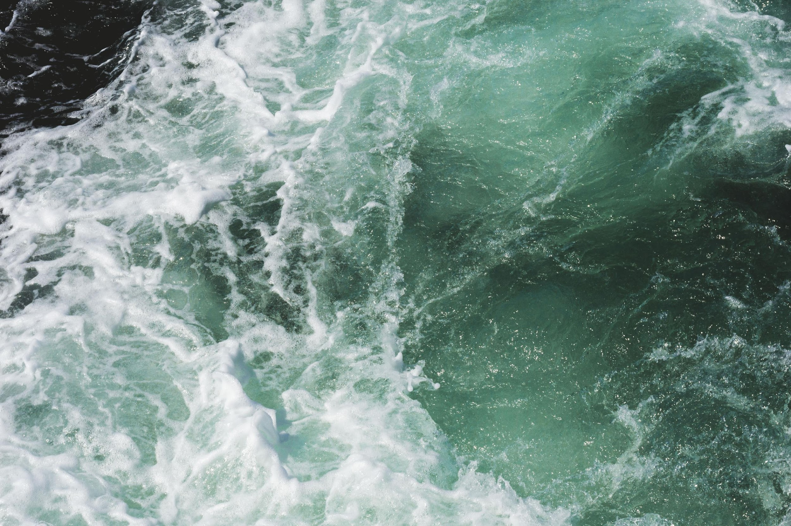
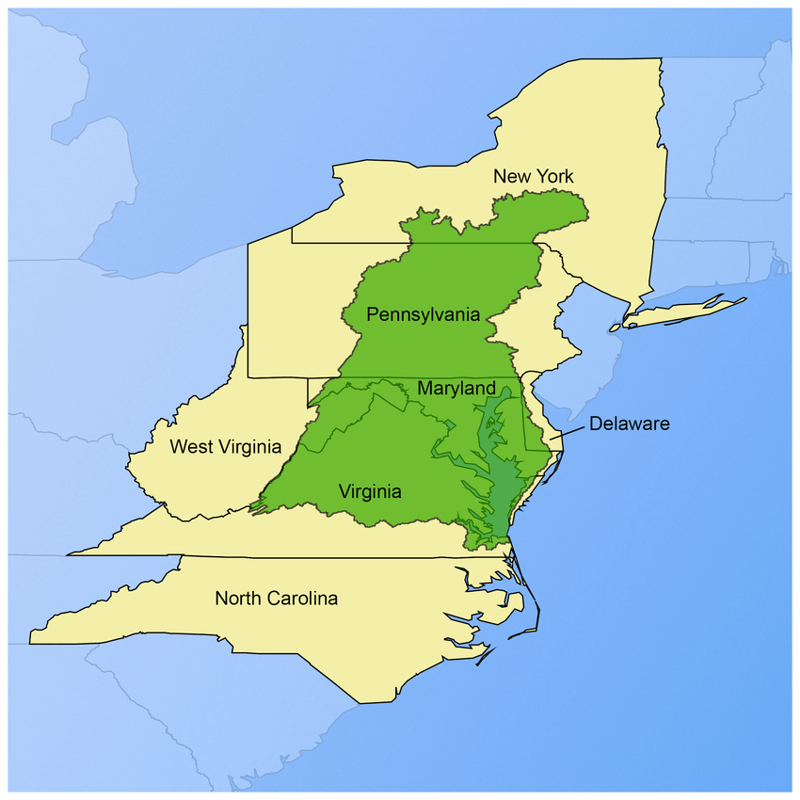
64,000 sq.miles (165,760 km²⁾
Area en 7 Estados
Los límites de contaminación se dividen según la jurisdicción y las principales cuencas hidrográficas basadas en herramientas de modelado de última generación, datos de monitoreo extensos, ciencia revisada por pares y una estrecha interacción con los socios de la jurisdicción.
Notes:
16.5 millones de Hectareas

Slide 14
Principales fuentes de contaminación:
Cientos de plantas de tratamiento de aguas residuales,
Miles de granjas (industria avícola y agricultura)
Millones de personas que residen y se recrean en la cuenca. (18.2 Millones)
Deposición Atmosférica de Nitrógeno

Slide 15
La asociación del Programa de la Bahía incluye:
19 agencias federales
Cerca de 40 agencias y programas estatales en Delaware, Maryland, Nueva York, Pennsylvania, Virginia, West Virginia y el Distrito de Columbia
Aproximadamente 1,800 gobiernos locales, representados a través del Comité Asesor del Gobierno Local
Más de 20 instituciones académicas, representadas a través del Comité Asesor Científico y Técnico.
Más de 60 organizaciones no gubernamentales, incluidas empresas, organizaciones sin fines de lucro y grupos de defensa

Slide 16
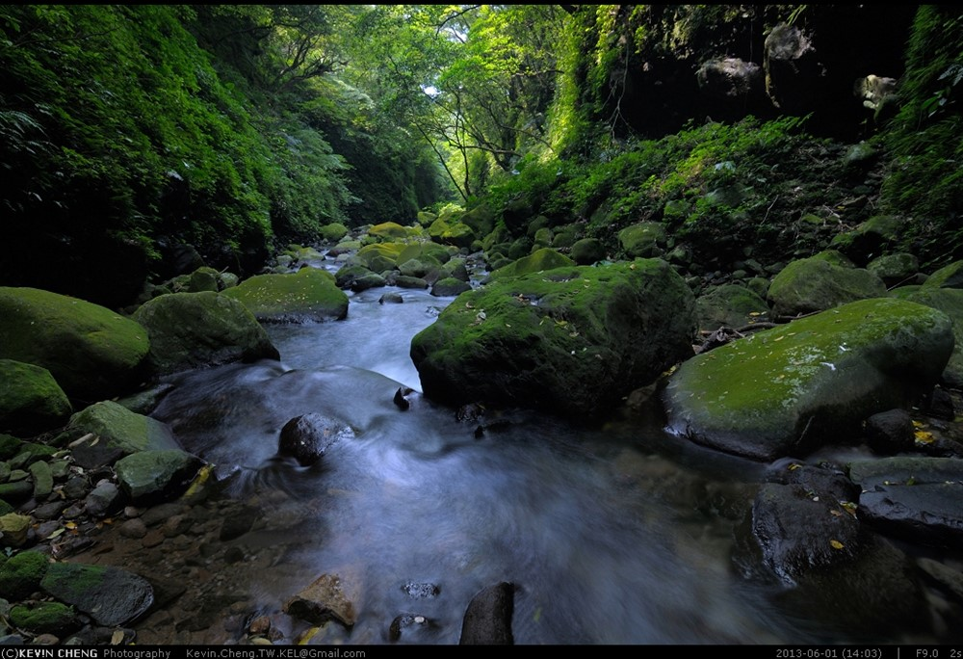
Los acuerdos de la Bahía de Chesapeake
1983 - reconoció que era necesario un enfoque cooperativo para abordar los problemas de contaminación de la Bahía.
1987 - estableció los primeros objetivos numéricos para reducir la contaminación y restaurar el ecosistema de la Bahía.
Enmienda de1992 - Acordaron atacar los nutrientes en la fuente: río arriba en los ríos de la Bahía y se comenzó a reevaluar la Estrategia de Reducción de Tóxicos en toda la Cuenca

Slide 17
Los acuerdos de la Bahía de Chesapeake
2000 - estableció 102 objetivos para reducir la contaminación, restaurar hábitats, proteger los recursos, promover prácticas de uso de la tierra y la participación pública en la restauración de la bahía.
2000 – Enfatizo la gestión de pesquerías basada en ecosistemas
2000 - Delaware, Nueva York y Virginia Occidental, se unieron oficialmente a los esfuerzos de restauración del Programa de la Bahía.

Slide 18

Políticas Publicas y Ciencia/tecnologia
El 29 de diciembre de 2010, la Agencia de Protección Ambiental de EE. UU. Estableció la Carga Diaria Máxima Total (TMDL) de la Bahía de Chesapeake, una "dieta de contaminación" histórica y completa.
Esta TMDL incluyó funciones de responsabilidad para guiar acciones de restauración del agua en la Bahía de Chesapeake, sus arroyos y ríos de la región.
TMDL : identifica la cantidad máxima de un contaminante que una masa de agua puede recibir sin dejar de cumplir los estándares de calidad del agua.

Slide 19
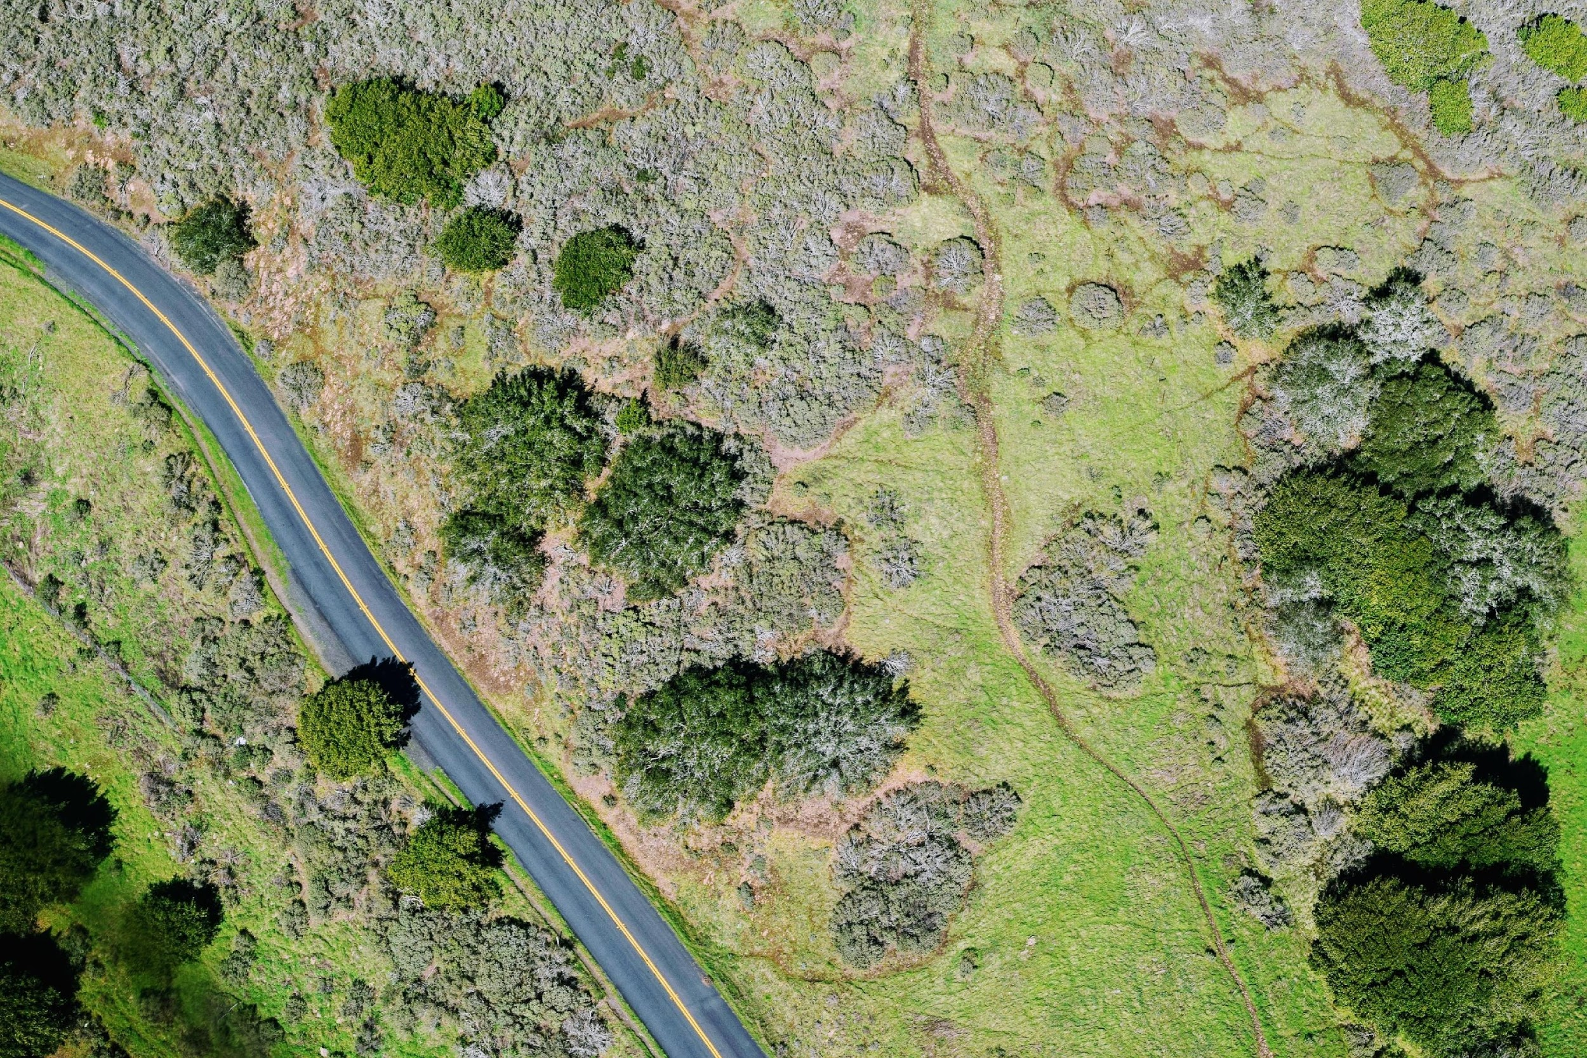
TMDL: Limites Anuales Establecidos
NITROGENO :185.9 millones de libras (reduccion del 25%)
FOSFORO : 12.5 millones de libras (reduccion del 24%)
SEDIMENTO: 6.45 billones de libras (reduccion del 20%)

Slide 20
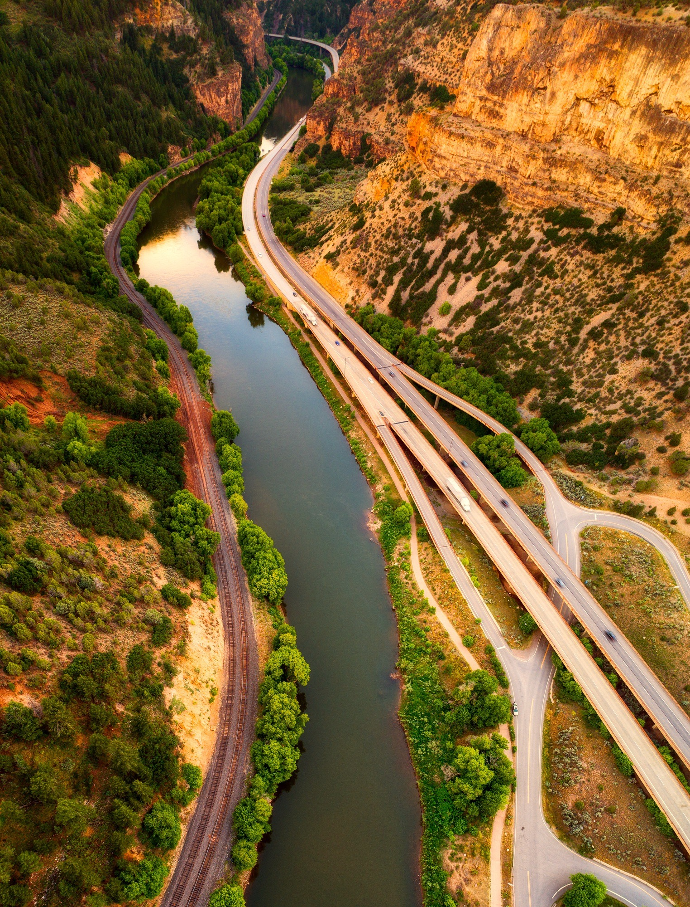
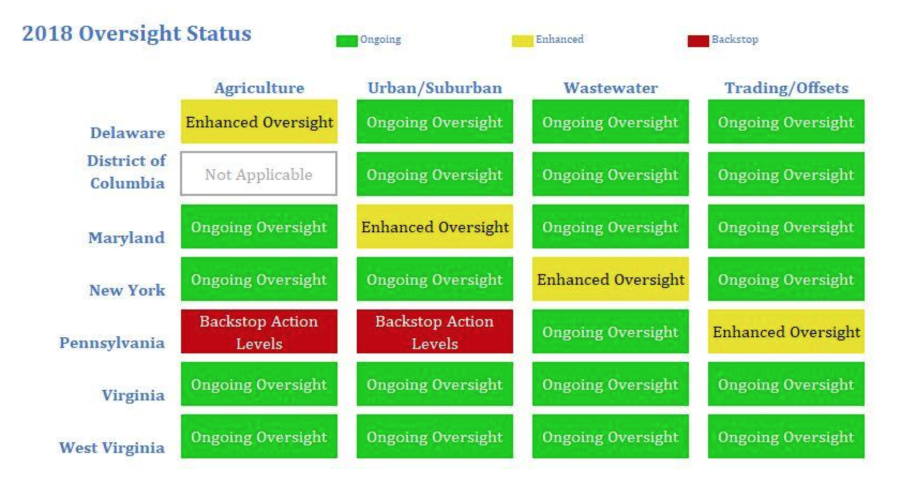
Evaluaciones a nivel Federal
Supervision Continua,
Supervision mejorada
Nivel de Acciones de respaldo

Slide 21
Y después de 35 años de haber iniciado este esfuerzo que se ha alcanzado?
En 2017, se calculó un area de 424 km² de pastos submarinos en la Bahía de Chesapeake (el objetivo son 750 km² )
durante el período de evaluación 2015 a 2017, aproximadamente el 42 por ciento de la Bahía de Chesapeake y sus afluentes costeros cumplieron con los estándares de calidad del agua: la estimación más alta de los estándares de calidad del agua desde 1985.
Notes:
16.5 millones de Hectareas

Slide 22
Ambassador's Water Expert Program
La Bahía de Chesapeake
Su deterioro ambiental en la calidad de agua y su recuperación a través del trabajo gubernamental en las políticas públicas.
Angélica Gutiérrez
National Oceanic and Atmospheric Administration

